Slide 1
Разложение многочленов на множители
Учитель математики
МБОУ « Междуреченская основная общеобразовательная школа»
Павлова Светлана Владимировна

Slide 2
Считай несчастным тот день или тот час, в который ты не усвоил ничего нового и ничего не прибавил к своему образованию
Я.-А. Коменский

Slide 3
Цели урока:
Обучающие
Обобщить и систематизировать умения и навыки при разложении многочлена на множители;
Выявить пробелы в знаниях;
Осуществить коррекцию знаний учащихся;

Slide 4
2. Развивающие Развивать навыки самостоятельной работы, самоконтроля, самооценки; Развивать коммуникабельность, креативность, умение анализировать, обобщать, сравнивать, выделять главное;

Slide 5
3. Воспитательные Воспитывать познавательный интерес к предмету и уверенность в своих силах; Воспитывать творческую самоответственность личности, стремящуюся к самореализации и составлению субъективности на всех этапах урока

Slide 6
Способы разложения на множители
Вынесение общего
множителя за
скобки
Способ
группировки
Применение
ФСУ

Slide 7
Вынесение общего множителя за скобки
Устно
6m + 6n 4 – 12x
2b + 2c 9m +6n
-2a + 3ab 10x – 5y
3x + 3 y 8a – 16
4r – 4q 2 – 2b

Slide 8
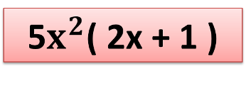
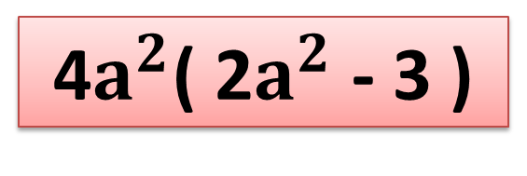
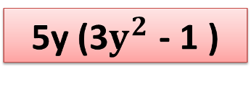
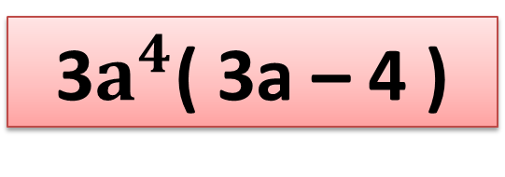
Разложи на множители 1 вариант

Slide 9
Разложи на множители 2 вариант
2(а+с)
3(х-у)
2а+2с 3х-9у
8+8а 16а-20в
ав-вс 4а+ав
су+у х-2ху
хус+уср авх-асх-арх
8(1+а)
4(4а-5в)
в(а-с)
а(4+в)
у(с+1)
х(1-2у)
ус(х+р)
ах(в-с-р)

Slide 10
Оценим свою работу:
- Если нет ошибок – «5»
- Если 1,2 ошибка – «4»
- Если 3,4 ошибки – «3»
- Если 5 и более ошибок – «2»

Slide 11
Формулы сокращенного умножения
Сформулируй название формулы и правило, выражающее эту формулу:

Slide 12
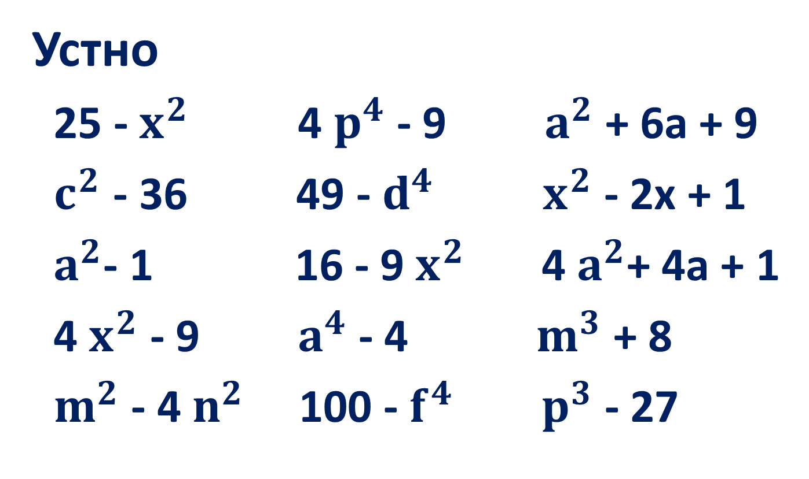
Разложи на множители

Slide 13
Разложи на множители 1 вариант
(m-n-p)(m-n+p)
(x+3y-z)(x+3y+z)
(4 + 8b – 2)(4 - 8b + 16a)

Slide 14
Разложи на множители 2вариант
Письменно
а²-9 а²-4а+4
25х²-у² 9а²+6ав+в²
а³-8 1+27а³
(а-3)(а+3)
(а-2)²
(5х-у)(5х+у)
(3а+в)²
(а-2)(а²+2а+4)
(1+3а)(1-3а+9а²)

Slide 15
Способ группировки
10ау – 5су + 2ах – сх =
= (10ау – 5су) + ( 2ах - сх)=
= 5у(2а - с) + х(2а - с) =
= ( 2а - с)(5у + х)

Slide 16
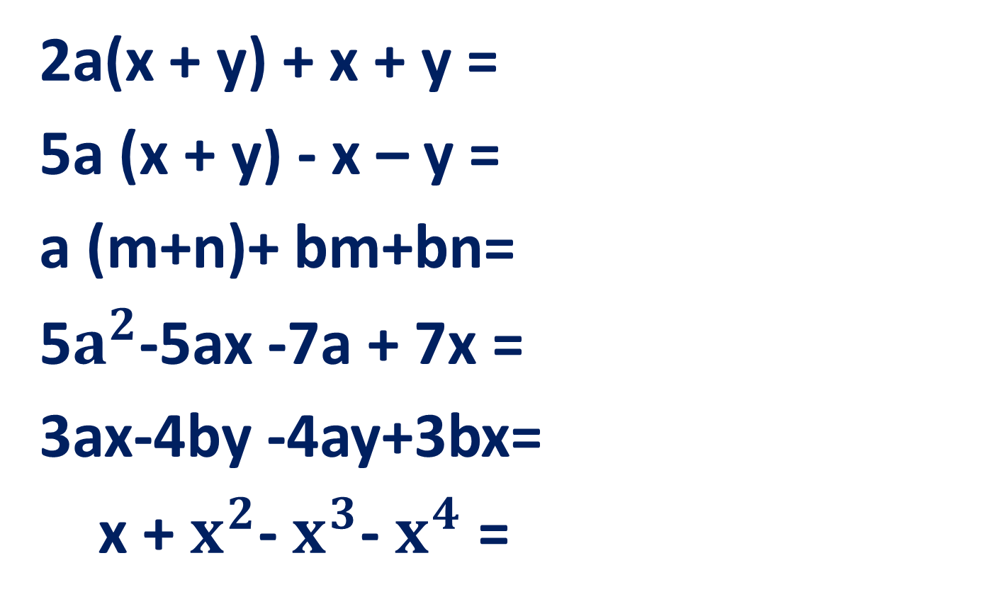
Разложи на множители 1 вариант
(x + y)(2a + 1)
(x + y)(5a - 1)
(m + n)(a + b)
(a – x)(5a - 7)
(a + b)(3x – 4y)

Slide 17
Разложи на множители 2 вариант
(2+р)(в+с)
ху+ха+6у+6а
4а+4в+вх+ах
св+3а+3в+ас
ср+2в+вр+2с
ав-ас+5в-5с
(у+а)(х+6)
(а+в)(4+х)
(с+3)(в+а)
(2+р)(в+с)
(в-с)(а+5)

Slide 18
Проверь и оцени себя Ответы на тест
1. 3 2. 2
3. 1 4. 3
Критерии оценок:
Без ошибок – «5»
1 ошибка – «4»
2 ошибки – «3»
Более 2 ошибок – «2»

Slide 19
Итог урока:
Мы с вами сегодня повторили способы разложения на множители. Я думаю, что сегодня было над чем подумать.
Как вы считаете: урок удался?
Помог ли он вам понять то, что еще было не понято?
Всем спасибо за урок.

Slide 20
Домашнее задание:
Повторить формулы сокращенного умножения;
№891; №896
Думаю не стоит расстраиваться если что-то не получиться!

